Slide 1
GHOST-DEEP / DEFENSE 2026
SYS-ID :: GD-001
学术答辩
GHOST-DEEP · 深海幽灵
基于端-边-云协同与多级算力路由的潜艇集群调度系统
A Three-Tier Compute Routing System for Submarine Swarms
L0 · L1 · L2 ROUTER
PING-PONG DB
SPILLOVER 85%
10× H100
答 辩 人：刘 好
组员：刘 好
江苏海洋大学 · 计算机工程学院
github.com/Liuuoo/ghost-deep
01 / 20
Notes:
各位老师好，我汇报的题目是《GHOST-DEEP · 深海幽灵——基于端-边-云协同与多级算力路由的潜艇集群调度系统》。这是一个面向深海作战场景的分布式智能调度系统。
在不到十分钟的时间里，我会带各位走完五个章节：研究背景、系统架构、核心机制、技术实现、最后是亮点与展望。
要点：(1) 项目代号 GHOST-DEEP (2) 关键词 — L0/L1/L2 三级路由、Ping-Pong 双缓冲、85% 算力溢出。
时长：30 秒。

Slide 2
目 录 / Contents
GHOST-DEEP
五个章节，从研究背景到工程实现，再到亮点与展望，构成完整答辩闭环
01
02
研究背景与挑战
系统架构
端-边-云协同的现实痛点 · 国产大模型机遇
三层分布式架构 + 三级评估路由器 + 弹性溢出
03
04
核心机制
技术实现
双缓冲 Ping-Pong · 模拟与真实部署对照
FastAPI 异步管线 + WebSocket 双通道 + React 多视图
05
系统亮点与展望
五大创新点 · 工程价值 · 未来工作
汇报节奏
章节分布
现场演示
陈述 8 - 10 min
I·1.5 → II·3 → III·2 → IV·1.5 → V·1.5 min
/api/spike → 实时溢出告警
CONTENTS
02 / 20
Notes:
[过渡] 先从整体节奏说起。
汇报分五个章节，安排上前三章打好理论与机制基础，第四章落地到工程实现，第五章总结亮点并展望工作。整套陈述大约 8–10 分钟，章节时长比例按 1.5 / 3 / 2 / 1.5 / 1.5 来分配，最重的部分放在系统架构与核心机制上。
我特别想强调一点：这个项目不是一份纯理论分析，而是一个可以现场演示的工程实现 —— 后面在合适的时机，我会用一行 `curl /api/spike` 命令现场触发 GPU 过载，让各位直接看到溢出保护机制是如何工作的。
要点：(1) 五章节闭环 (2) 8–10 分钟节奏 (3) 现场可演示。
时长：30 秒。

Slide 3
PART I / RESEARCH BACKGROUND
01
研究背景与挑战
Research Background & Challenges
国产大模型 × 端-边-云协同 × 深海作战场景的工程现实
国产大模型机遇
端边云三层痛点
毫秒级实时性
CHAPTER 01 / 05 · Slides 04
03 / 20
Notes:
[过渡] 进入第一章，研究背景与挑战。
要点：(1) 章扉页 (2) 引出三大现实痛点。
时长：5 秒（过场页）。

Slide 4
01 · 研究背景与挑战 / 技术机遇与场景三大痛点
PART I · 1 / 1
国产大模型 + 国产算力已具备工程可行性 — 但深海端-边-云协同仍面临三大结构性矛盾
技术机遇
场景三大痛点
TECHNICAL OPPORTUNITY
SCENARIO PAIN POINTS
DeepSeek-V4 系列国产大模型量产可用
① 端侧数据积压（潜艇）
V4-Pro 战略推理 / V4-Flash 战术推理
深海通信间歇 + 艇内不适宜搭载高成本算力
开源、OpenAI 兼容协议，无外部依赖
数据只能批量暂存，待上浮一次性上传
华为昇腾 GPU 算力大幅跃升
② 边缘算力瓶颈（航母）
国有化基础设施承载顶级模型
一次性接收量大且突发性强
本地化部署具备工程可行性
边缘算力资源有限，时效窗口内无法消化
为军事智能化决策提供算力底座
③ 云端时效不足（数据中心）
从理论可能到工程可落地
陆地算力充沛，但传输延迟 + 排队处理
军用 / 民用同源算力栈
无法满足战术级实时性要求
PART I · 研究背景与挑战
04 / 20
Notes:
[过渡] 我们为什么要做这个系统？这要从两个层面说起 —— 一边是技术机遇，一边是场景痛点。
技术机遇这一边，DeepSeek-V4-Pro 和 V4-Flash 国产开源大模型已经量产可用，叠加华为昇腾 GPU 算力的大幅跃升，在国有化基础设施上本地化部署世界顶级大模型，今天已经具备工程可行性。这给军事智能化决策提供了坚实的算力底座。
但场景这一边并不轻松。在深海作战场景中，潜艇集群、水面航母、陆地数据中心天然构成端-边-云结构，但面临三大结构性矛盾：第一，端侧数据积压 —— 深海通信间歇，潜艇本身又不适宜搭载高成本算力，数据只能批量等到上浮再上传；第二，边缘算力瓶颈 —— 航母一次性接收的数据量大且突发性强，时效窗口内消化不完；第三，云端时效不足 —— 陆地算力虽然充沛，但传输延迟加排队处理，无法满足战术级实时性。
这就是我们要解的题：机遇有了，但端-边-云之间的"算力错配"成为新的瓶颈。
要点：(1) 国产大模型 + 国产算力的工程可行性 (2) 端积压 / 边瓶颈 / 云时效不足三大痛点 (3) 引出本系统方案。
时长：1 分钟。

Slide 5
PART II / SYSTEM ARCHITECTURE
02
系统架构
System Architecture
端-边-云三层 + 三级评估路由器 + 弹性溢出保护
端 / 边 / 云三层
L0 / L1 / L2 路由
SPILLOVER 85%
CHAPTER 02 / 05 · Slides 06–09
05 / 20
Notes:
[过渡] 针对这三个痛点，我们设计了一套端-边-云协同的智能调度系统。
要点：(1) 章扉页 (2) 引出三层架构 + 三级路由。
时长：5 秒。

Slide 6
02 · 系统架构 / 端-边-云三层总览
PART II · 1 / 4
三层架构职责分明：端采集 → 边推理 → 云统筹，溢出时云端兜底
端 / END
遥测：6 维特征 · 400ms / 包
SUB-001 ··· SUB-016 / 16 艘潜艇
每 50 tick 注入 1 次 emergency
数据上行 (WebSocket)
边 / EDGE — 水面航母
10× H100
L0 / L1 / L1-ESCALATED
10× H100 80GB · L0 熔断 + L1 战术（V4-Flash） · Ping-Pong DB
avg load 76.4%
85% → SPILLOVER
L1-ESCALATED 上抛 + L2 路由
云 / CLOUD — 陆地数据中心
DeepSeek-V4-Pro
超算级算力 / DeepSeek-V4-Pro / L2 战略深度推理 + 边缘溢出兜底
deep evaluation · long context
端 / END
边 / EDGE
云 / CLOUD
SUBMARINE SWARM
CARRIER · 10× H100
DATA CENTER
物理载体：潜艇集群 16 艘
物理载体：水面航母
物理载体：陆地数据中心
算力配置：无独立推理算力
算力配置：10× H100 80GB
算力配置：超算级集群
职责：数据采集与批量上传
职责：L0 硬熔断 + L1 战术推理
职责：L2 战略推理 + 溢出兜底
[6-feat × 16 subs × 0.4s]
[V4-Flash · Ping-Pong · spillover]
[V4-Pro · long-context · deep eval]
PART II · 系统架构
06 / 20
Notes:
[过渡] 先看系统整体架构。
我们采用经典的端-边-云三层分布式架构，三层职责分明：
端这一层是 16 艘虚拟潜艇，无独立推理算力，只负责数据采集与批量上传。
边这一层是水面航母，配置 10 张 H100 80GB 的 GPU，运行 DeepSeek-V4-Flash 模型，承担两项工作：L0 紧急熔断 + L1 战术推理。这一层是整个系统的"决策大脑"。
云这一层是陆地数据中心，超算级算力，运行 V4-Pro 大模型，负责 L2 战略深度推理 —— 同时也是边缘溢出的兜底接管方。
数据流向上，从潜艇上行到边缘网关，经过三级评估路由，按级别分发到 L0/L1/L2 三个处理通道，最终把指令下发回潜艇。关键的设计是边缘和云之间的双向链路 —— 不仅是常规的 L2 路由，还有当边缘负载过高时的动态溢出上抛。
要点：(1) 端 16 艇 / 边 10×H100 / 云超算 (2) 各层职责单一且明确 (3) 边-云双向链路是弹性核心。
时长：1 分 10 秒。

Slide 7
02 · 系统架构 / 三级评估路由器
PART II · 2 / 4
路由器是系统核心 — 三级递进决策：硬熔断 → 智能分流 → 弹性溢出 → 云端兜底
遥测数据包
STEP
STEP
STEP
STEP
01
02
03
04
6-feat / SUB-xxx
L0 规则前置拦截
MLP 智能分流
动态算力溢出
L2 云端兜底
CIRCUIT BREAKER
CLASSIFIER 6→32→32→2
SPILLOVER GUARD
DEEP REASONING
硬编码 if-else / 零延迟
6 维特征 → Softmax
10× H100 平均负载检测
DeepSeek-V4-Pro
emergency == True
P(L2) ≥ 0.5 → L2 路由
load < 85% → L1 边缘消化
战略级深度推理
battery < 8%
P(L2) < 0.5 → 进溢出检查
load ≥ 85% → L1-ESCALATED
+ 接管溢出任务
pressure > 85 bar
推理延迟：μs 级
每 500ms 监控一次
长上下文 / 高准确
路由结果分布
ROUTING OUTCOME DISTRIBUTION
L0 紧急本地熔断
L1 边缘正常处理
L1-ESCALATED 溢出
L2 云端战略推理
三道防线，层层兜底
~2% · zero latency
~75% · V4-Flash 边缘
load > 85% 时上抛
~23% · V4-Pro 深加工
PART II · 系统架构
07 / 20
Notes:
[过渡] 三层架构的核心，是边缘网关里的"三级评估路由器"，这是系统的心脏。
每一条上行遥测数据，都会经过四步决策：
Step 1：L0 规则前置拦截。 这是纯硬编码的 if-else，零延迟、零网络依赖。触发条件就三条 —— emergency 标志为真、电量低于 8%、壳体压力大于 85 巴。一旦命中，本地立即响应，完全绕过神经网络。这就是分布式系统中经典的 Circuit Breaker 模式，对于人命关天的紧急情况，绝不允许任何 AI 推理延迟介入。
Step 2：MLP 智能分流。 排除掉 L0 的数据后，提取 6 维特征，输入一个启动时预训练好的 MLP 分类器进行二分类。输出 L2 概率 ≥ 0.5 判战略级走云端，否则进入 Step 3 的溢出检查。
Step 3：动态算力溢出。 [数据] 这一步是系统弹性的灵魂 —— 当 10 张 H100 平均负载已经超过 85%，本应走 L1 边缘的任务会被强制标记为 L1-ESCALATED，强行上抛云端，保护边缘节点不被压垮。
Step 4：L2 云端深度推理。 V4-Pro 模型接管两类任务 —— 战略级原生路由 + 边缘溢出任务。
[停顿] 四步走下来，最终路由分布大致是 L0 占 2%，L1 正常占 75%，L1 溢出和 L2 合计占 23%。三道防线，层层兜底。
要点：(1) L0 硬熔断零延迟 (2) MLP 二分类 + Softmax (3) 85% 阈值动态溢出 (4) L2 V4-Pro 兜底。
时长：1 分 30 秒。

Slide 8
02 · 系统架构 / MLP 分类器选型与训练
PART II · 3 / 4
4 候选方案对比 → MLP 兼顾速度 / 精度 / 部署便捷性，启动时现场训练 4000 条样本
A · 选型对比 / Algorithm Selection Trade-off
候选方案
推理延迟
训练数据需求
边缘部署适配性
不选 / 选用理由
决策树 / 随机森林
极低
中等
高
非线性拟合能力弱
SVM
低
中等
高
概率输出需额外校准
Transformer
高
大量
低
推理开销大，不适合网关
MLP（选用）★
极低 (μs)
中等 (4000)
高
速度 / 精度 / 部署均衡最优
B · 训练流程 / Training Pipeline (启动时现场训练 60 epochs)
1
数据生成
2
特征标准化
3
模型训练
4
权重持久化
5
在线推理
4000 条模拟历史样本
Z-score 标准化
6 → 32 → 32 → 2
classifier.pt
提取特征
6 维特征 + 加权打分
x' = (x − μ) / σ
ReLU / Softmax
+ 标准化参数
Z-score 标准化
优先级 0.55 + 声呐 0.30
μ, σ 持久化磁盘
Adam lr=3e-3
二次启动秒级加载
前向传播 (μs 级)
+ 深度 0.15 + 噪声
推理时复用同一参数
60 epochs / batch 256
无需重新训练
Softmax → P(L2)
score > 0.55 → L2
消除量纲差异
CrossEntropyLoss · GPU
删除 .pt 即重训
P ≥ 0.5 → 路由 L2
PART II · 系统架构
08 / 20
Notes:
[过渡] 四步路由里，最体现"智能"二字的是 Step 2 的 MLP 分类器。先解释为什么选 MLP。
[数据] 我们对比了四个候选方案 —— 决策树、SVM、Transformer、MLP。决策树推理快但非线性能力弱；SVM 不易扩展；Transformer 推理开销过大，根本不适合放在网关层每秒做大量决策。MLP 的极低延迟 + 中等数据需求 + 高边缘部署适配性，是这个场景下的均衡最优解。
模型本身很轻量 —— 6 维输入、两层隐藏（32-32 个神经元）、2 维输出。下面是训练流程的五步：
第一，生成 4000 条模拟历史数据，用加权打分自动标签 —— 优先级权重 0.55、声呐接触 0.30、深度 0.15，加上随机噪声，得分超过 0.55 的样本标记为 L2 战略级。
第二，对训练集做 Z-score 标准化，把 μ 和 σ 也持久化下来，确保推理时复用同一组标准化参数。
第三，PyTorch + CUDA 上训练 60 个 epoch，Adam 优化器，学习率 3×10⁻³，batch size 256，CrossEntropy 损失。
第四，权重和标准化参数一起存为 `classifier.pt`。第二次启动直接秒级加载，无需重训。删除这个文件就触发重训，非常便于演示。
第五，在线推理 —— 提取特征 → 标准化 → 前向传播 → Softmax → 阈值判定。μ 秒级延迟。
要点：(1) MLP 是网关层的均衡最优解 (2) 4000 条样本 + 加权打分 (3) 5 步训练流程闭环。
时长：1 分 20 秒。

Slide 9
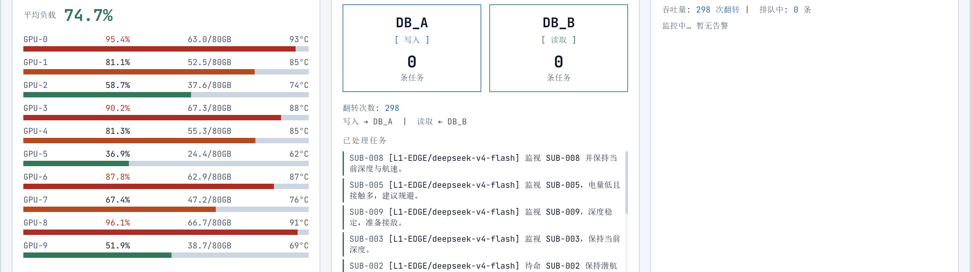
02 · 系统架构 / 动态算力溢出（Compute Spillover）
PART II · 4 / 4
10× H100 平均负载 ≥ 85% 时，本应走 L1 的任务被强制 ESCALATE 至 L2，保护边缘节点不被压垮
LIVE · /api/spike DEMO
avg load 92.3%
触发条件
保护动作
现场演示触发
TRIGGER CONDITION
PROTECTION ACTION
LIVE DEMO TRIGGER
avg(load_10) ≥ 0.85
tag = [L1-ESCALATED]
curl -X POST /api/spike?duration=5
10 张 H100 平均负载
强制上抛至云端 L2 队列
每 500ms 检测一次
保护边缘节点不被压垮
一键拉满 → 红色告警 + L2 队列暴增
PART II · 系统架构
09 / 20
Notes:
[过渡] 现在讲今天最想强调的一个机制 —— 动态算力溢出。
[观察] 各位看屏幕这张截图，这是真实从前端抓的：右下角一片红色告警 —— 当前平均负载 92.3%，远超 85% 阈值，触发了溢出保护。
机制本身分三块：
触发条件很简单，就一个公式：10 张 GPU 的平均负载大于等于 0.85，监控线程每 500ms 检测一次。
保护动作：本应走 L1 的任务会被标记 `[L1-ESCALATED]`，强制上抛云端 L2 队列。宁可让任务多走一点延迟，也不允许边缘节点崩掉。 这就是分布式系统里经典的"宁吞延迟、不吞崩溃"的弹性原则。
演示触发最有意思 —— 我做了一个 `POST /api/spike` 端点，一行 curl 就能把负载拉满。如果时间允许，我等会儿现场触发一下 [互动]。
[停顿] 这个机制保证了边缘节点在突发流量下的稳定性，是系统弹性伸缩能力的核心体现。
要点：(1) 85% 阈值 + 500ms 检测 (2) ESCALATED 标记 + 强制上抛 (3) /api/spike 一键演示。
时长：1 分钟。

Slide 10
PART III / CORE MECHANISMS
03
核心机制
Core Mechanisms
双缓冲读写分离 + 多视角实时观测 + 模拟与真实部署对照
PING-PONG DB
SIM ↔ PROD
DUAL-WS / 16 SUB-LOG
CHAPTER 03 / 05 · Slides 11–14
10 / 20
Notes:
[过渡] 系统架构讲完，下面进入第三章，核心机制。重点讲两件事 —— 双缓冲读写分离，以及前端的多视角观测。
要点：(1) 章扉页 (2) 引出 Ping-Pong DB + 实时观测。
时长：5 秒。

Slide 11
03 · 核心机制 / 双缓冲（Ping-Pong DB）读写分离
PART III · 1 / 4
写入 400ms / AI 推理秒级 — 双缓冲指针每 3s 翻转，临界区 O(1)，写入近乎不被阻塞
双缓冲翻转时序图
问题本质 / The Bottleneck
PING-PONG TIMING DIAGRAM
网关 400ms / 条 高频写入 vs L1 推理 秒级慢读
t₀ · active_write_db = "A"
共享数据结构 → 写入被阻塞，或读取到不一致中间状态
DB_A
DB_B
1
写入阶段 / Write
[ 写入中 ]
[ 空闲 ]
writes / 400ms
idle
新任务始终写入 active_write_db 指向的库（如 DB_A）
写入操作仅需短暂加锁 — 微秒级临界区
⇅ 每 3s 指针翻转 ⇅
2
翻转阶段 / Flip ★
t₁ · active_write_db = "B"
每 3s 触发一次指针翻转：active_write_db = "A" → "B"
DB_A
DB_B
同时取出旧库（DB_A）积攒的全部任务 · O(1) 临界区
[ AI 处理中 ]
[ 写入中 ]
V4-Flash inference
writes / 400ms
3
处理阶段 / Process
在锁外对取出的任务逐条调 V4-Flash 进行 AI 推理
写入
关键参数
产出战术指令，下行回潜艇 · 与写入完全解耦
AI 推理处理（锁外）
FLIP_INTERVAL = 3.0 s
空闲
CRITICAL = O(1) 指针切
关键优势 — 真正读写分离 / 无锁并发
临界区极短，AI 推理在锁外，写入近乎不被阻塞
PART III · 核心机制
11 / 20
Notes:
[过渡] 系统里有一个很关键的工程难题：网关在以 400ms 间隔高频写入新任务，而 L1 推理调一次 V4-Flash 大模型要好几秒。如果两边共享同一份数据结构，写入会被推理阻塞，或者推理读到不一致的中间状态。
我们的解法是借鉴图形学里的 Ping-Pong Buffer 思想 —— 维护两个内存数据库 DB_A 和 DB_B，加一个写指针 `active_write_db`。
[观察] 看左边这张图，时序很清楚：
t₀ 时刻，指针指向 A，DB_A 在写入，DB_B 空闲；3 秒后翻转，指针指向 B，这时 DB_A 进入"AI 处理中"状态，DB_B 开始接收新写入。再过 3 秒又翻一次，循环往复。
机制三阶段：
写入阶段 —— 新任务始终写入指针指向的库，只需短暂加锁。
翻转阶段 —— 这是核心 [数据] —— 每 3 秒触发一次指针切换 + 取出旧库任务。这一步是 O(1) 操作，临界区极短。
处理阶段 —— 在锁外对取出的任务调 V4-Flash 推理。这一步可以慢 —— 因为完全和写入解耦了。
[停顿] 关键优势：临界区极短，AI 推理在锁外，写入近乎不被阻塞，真正实现了读写分离与无锁并发。
要点：(1) 写入快慢速率失配是本质问题 (2) 双缓冲 + 指针翻转是 O(1) 解决方案 (3) 读写真正分离。
时长：1 分 20 秒。

Slide 12
03 · 核心机制 / 模拟环境 ↔ 真实部署对照
PART III · 2 / 4
模拟的是规模与硬件，不模拟的是逻辑与算法 — 核心决策链路与真实部署完全一致
演示环境（本项目）
→
真实部署（生产环境）
验证的核心能力
16 艘虚拟潜艇（内存对象）
物理潜艇集群
多源数据汇聚与路由分发
in-memory dataclass × 16
acoustic / hydrology sensors
10 个 GPU 负载模拟器
10× H100 物理 GPU 集群
负载感知与弹性溢出保护
SpilloverMonitor + drift
DCGM telemetry · NVML
内存字典 DB_A / DB_B
高性能 KV 存储
双缓冲读写分离与指针翻转
Python dict + asyncio.Lock
LevelDB · RocksDB
DeepSeek API 远程调用
本地部署的大模型推理服务
AI 推理链路端到端集成
openai-compatible HTTPS
vLLM / TGI on Ascend
单机 FastAPI 进程
分布式微服务集群
异步管道与组件间解耦
uvicorn 1 worker · asyncio
k8s pods · service mesh
400ms 数据生成间隔
毫秒级高并发数据流
路由决策逻辑的正确性
data_generator throttle
≥ 10 K req/s burst
/api/spike 手动触发过载
真实突发流量洪峰
溢出保护机制触发与恢复
curl -X POST /api/spike
unexpected ops surge
★ 核心原则：
三级路由 / MLP 训练推理 / 双缓冲翻转 / 溢出判定 — 这些核心逻辑在演示环境与真实部署完全一致
PART III · 核心机制
12 / 20
Notes:
[过渡] 老师可能会问 —— 你又没真有 H100、又没真有潜艇，这个系统到底验证了什么？
我专门做了这张对照表。核心原则是：模拟的是规模与硬件，不模拟的是逻辑与算法。
[扫视] 看这七行 —— 16 艘虚拟潜艇对应物理潜艇集群，验证多源数据汇聚与路由分发；10 个 GPU 模拟器对应物理 H100 集群，验证负载感知与弹性溢出；内存字典对应高性能 KV 存储，验证双缓冲指针翻转；DeepSeek API 对应本地大模型推理服务，验证端到端 AI 链路；单机 FastAPI 对应分布式微服务集群，验证异步管道解耦；400ms 数据生成对应毫秒级高并发，验证路由决策正确性；最后一行最关键 —— `/api/spike` 手动触发对应真实突发流量洪峰，验证溢出保护机制的触发与恢复。
[停顿] 三级路由决策、MLP 训练推理、双缓冲翻转、溢出判定 —— 这些核心逻辑代码，在演示环境与真实部署里完全一致，仅数据源和硬件层做了等效替代。
要点：(1) 模拟规模和硬件，不模拟逻辑 (2) 核心算法在 sim 与 prod 完全一致。
时长：1 分钟。

Slide 13
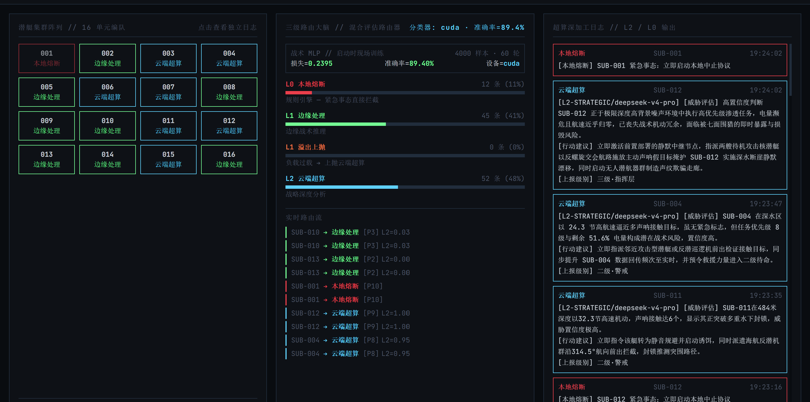
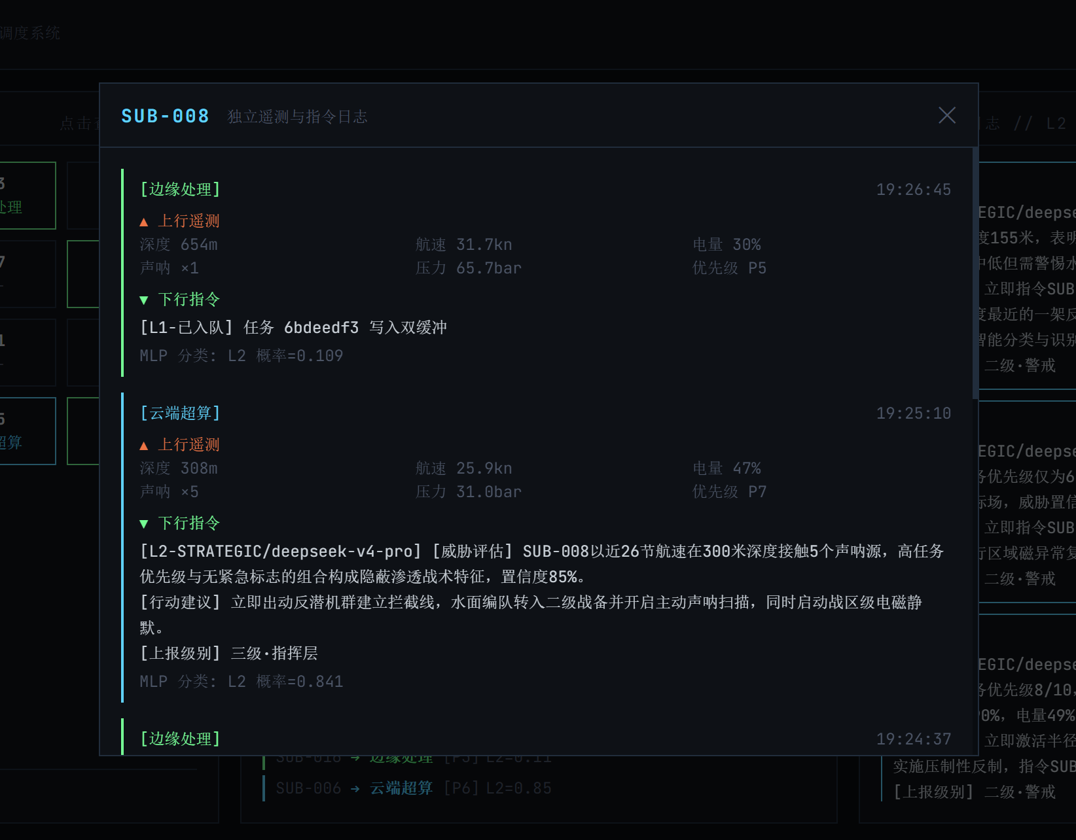
03 · 核心机制 / 实时通信与多视角观测
PART III · 3 / 4
双 WebSocket 通道 + 16 艘潜艇独立日志 — 让分布式系统的"内部状态"被 30 秒内看懂
/center · 超算中心全局大屏
SUB-xxx · 独立日志弹窗
/ws/center 通道
/ws/node 通道
REST /api/sub/{id}/log
CENTER WEBSOCKET
EDGE NODE WEBSOCKET
PER-SUB INDEPENDENT LOG
推送内容：路由统计 + 事件流
推送内容：GPU 遥测 + 双缓冲状态
▲ 上行遥测 + ▼ 下行 AI 指令
频率：400 ms / 帧
频率：500 ms / 帧
16 艘潜艇 · 各自独立日志链
服务于：超算中心大屏 (/center)
服务于：边缘节点视图 (/node)
点击阵列任意潜艇 → 弹窗
PART III · 核心机制
13 / 20
Notes:
[过渡] 一个分布式系统再精巧，如果"内部状态"是黑盒，老师在答辩时就只能听我口头描述。所以我做了完整的可观测层。
[观察] 左边这张是超算中心全局大屏 `/center` —— 16 艘潜艇阵列、三级路由大脑、L2 深加工日志，三栏一屏；右边是单艇独立日志弹窗 —— 点击阵列任意一艘潜艇，弹出它完整的上行遥测和下行 AI 指令历史。
底下三块是技术细节：`/ws/center` 通道每 400ms 推送路由统计；`/ws/node` 通道每 500ms 推送 GPU 遥测和双缓冲状态；REST `/api/sub/{id}/log` 提供历史回看。
[停顿] 16 艘潜艇，每艘都有独立日志链 —— 这是分布式系统"每个节点都是独立单元"概念的真实落地。
要点：(1) 双 WebSocket + 1 REST 三通道 (2) 16 艘潜艇独立日志 (3) 让"内部状态"30 秒可见。
时长：50 秒。

Slide 14
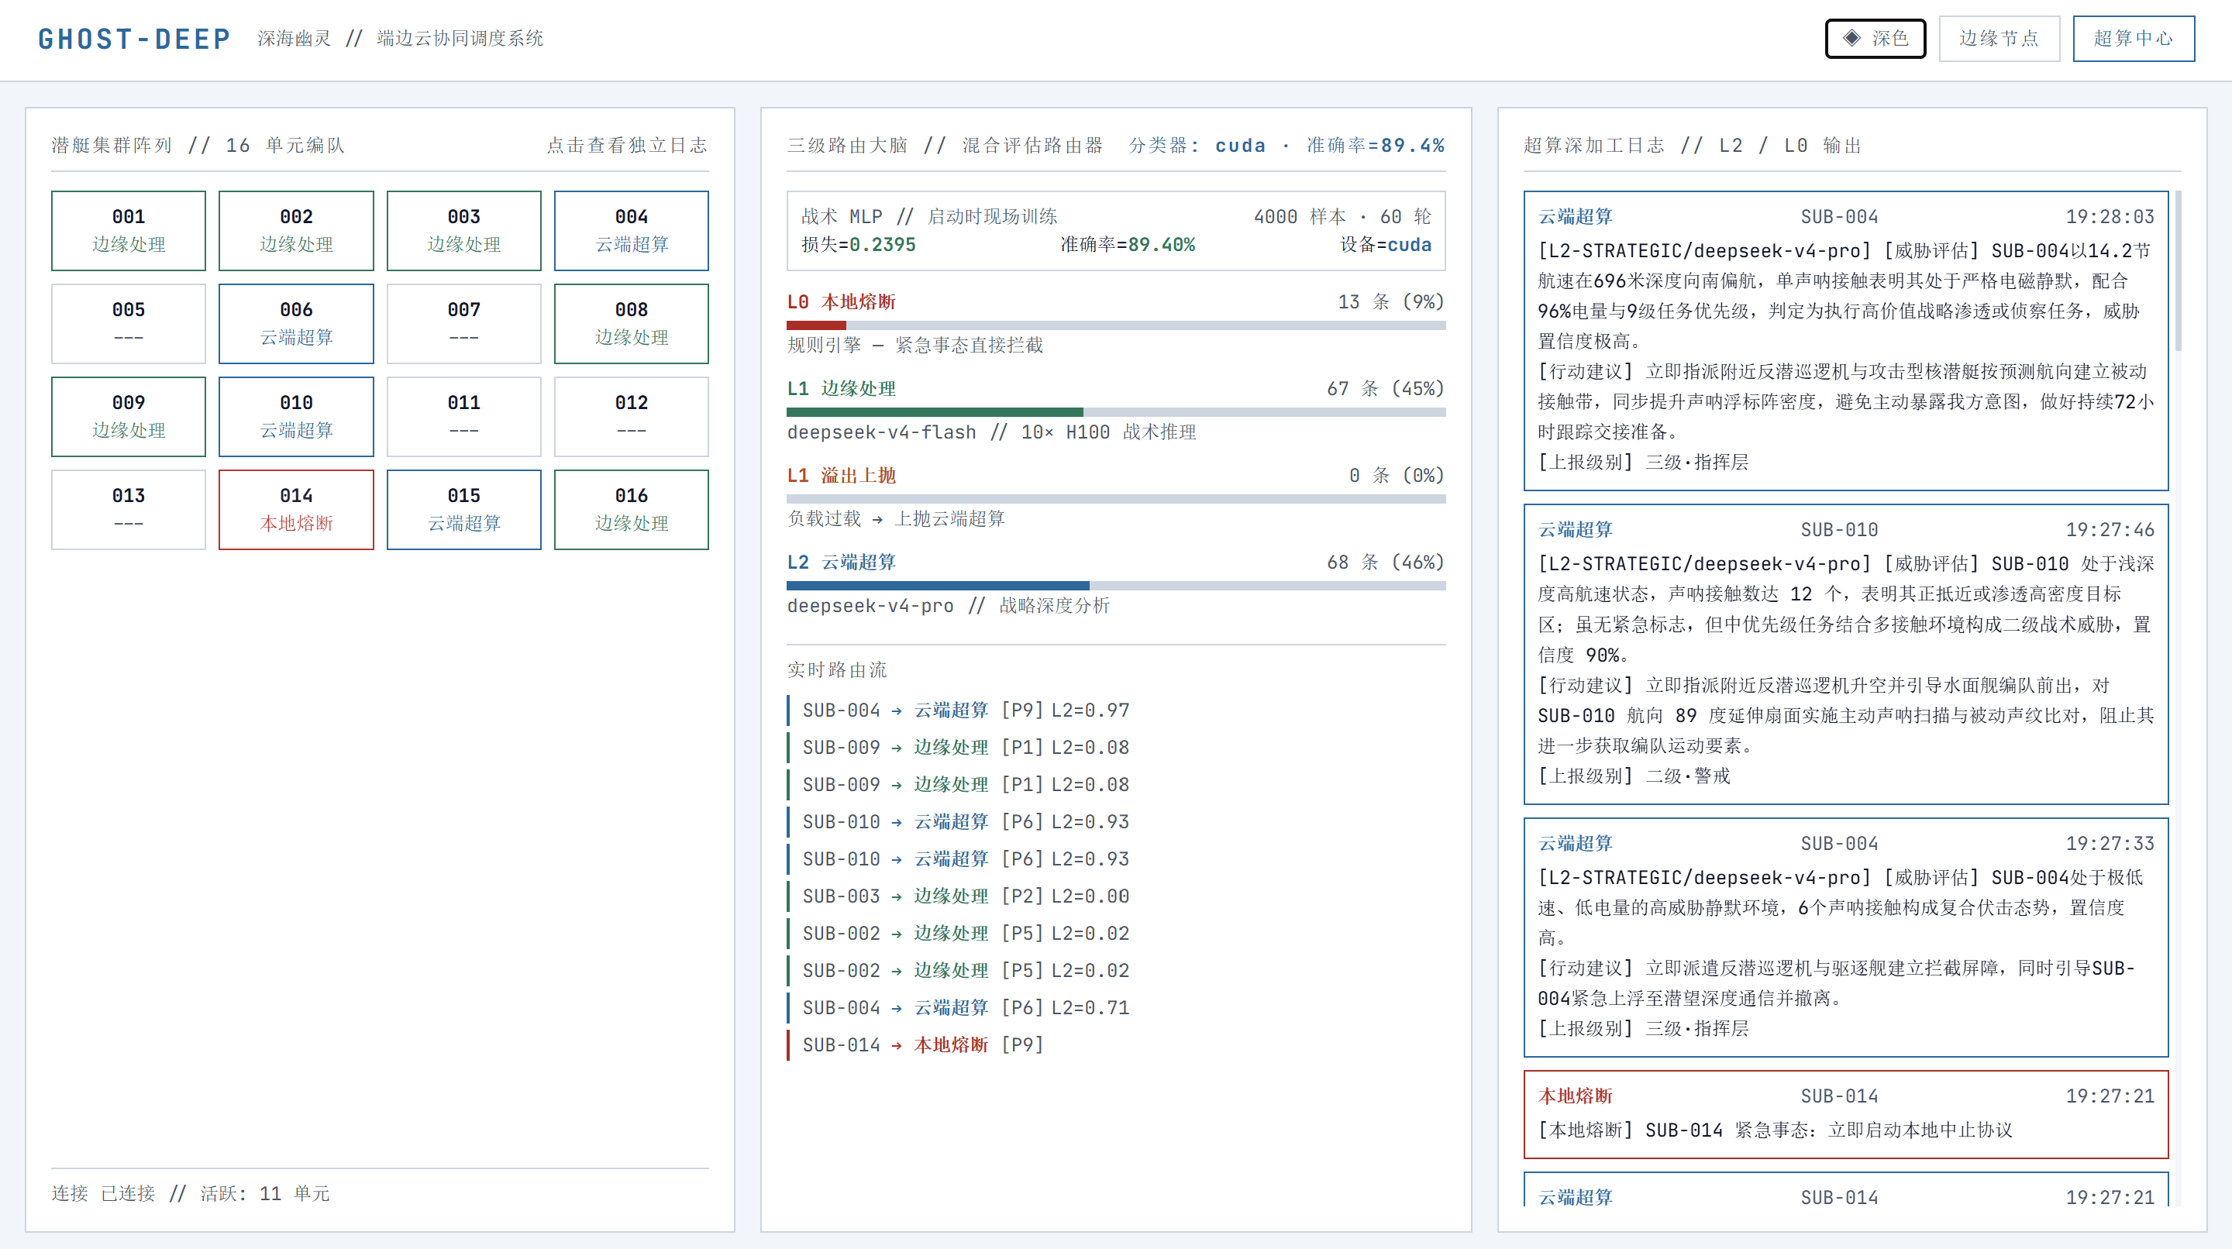
03 · 核心机制 / 边缘节点视图与前端可观测性
PART III · 4 / 4
三栏布局 × CSS 变量驱动主题 × 等宽字体大数据 — 工业级控制台美学（去 AI 化）
/node · 浅色主题
三栏布局
双主题切换
3-COLUMN LAYOUT
THEME TOGGLE
硬件遥测 / 双缓冲核心
CSS 变量驱动深 / 浅
/ 溢出告警三栏一屏
localStorage 持久化
macro view · zero scroll
--bg / --fg / --accent
实时刷新
去 AI 化美学
REAL-TIME REFRESH
INDUSTRIAL AESTHETIC
500 ms 帧率推送
等宽字体 + 大数据
断线 2 s 自动重连
色彩语义化 / 无幼稚图标
useWebSocket<T> hook
military-grade vibe
三栏布局：硬件遥测（10× H100）· 双缓冲核心（DB_A ⇆ DB_B）· 算力溢出告警
色彩语义
绿 = L1 正常
红 = L0 紧急
蓝 = 主路由通道
字体策略
SEMANTIC COLORING
橙 = L1 溢出
青 = L2 战略
深蓝 = 系统 chrome
Microsoft YaHei + Consolas (terminal vibe)
PART III · 核心机制
14 / 20
Notes:
[过渡] 前端这一面我额外强调一下 —— 因为答辩 PPT 里硬核工业感的截图，全部来自我自己做的前端。
[观察] 屏幕左边是 `/node` 边缘节点视图的浅色版。三栏一屏：左 10 张 H100 硬件遥测、中 DB_A/DB_B 双缓冲核心、右 算力溢出告警。
右边四个特性卡概括了前端设计：
第一，三栏布局，宏观视野不滚动；第二，CSS 变量驱动深 / 浅双主题，偏好持久化到 localStorage；第三，WebSocket 实时刷新，500ms 帧率，断线 2 秒自动重连；第四，去 AI 化美学 —— 等宽字体 + 大数据 + 色彩语义化，没有任何闪烁星星或机器人图标，保持军工级控制台的严肃感。
色彩语义这条特别重要 —— 绿色 L1 正常、橙色 L1 溢出、红色 L0 紧急、青色 L2 战略、蓝色主路由通道、深蓝系统外壳。颜色服务于信息，不服务于装饰。
要点：(1) 三栏 + 双主题 + 实时刷新 (2) 去 AI 化的工业级美学 (3) 颜色 = 路由层级语义。
时长：50 秒。

Slide 15
PART IV / TECHNICAL IMPLEMENTATION
04
技术实现
Technical Implementation
FastAPI 异步管线 × WebSocket 双通道 × React Router 多视图
FASTAPI · ASYNC
PYTORCH · CUDA
REACT 18 · TS
CHAPTER 04 / 05 · Slides 16–17
15 / 20
Notes:
[过渡] 第四章简短一些，讲技术实现层面的两个关键事项。
要点：(1) 章扉页 (2) 引出技术栈 + API 矩阵。
时长：5 秒。

Slide 16
04 · 技术实现 / 技术栈选型 + Lifespan 启动管线
PART IV · 1 / 2
FastAPI 原生异步 + PyTorch GPU 训练 + React 18 类型安全 — 全栈 Python 3.12 / TS 工程实现
后端 / Backend
AI / 机器学习
前端 / Frontend
PYTHON 3.12 ASYNC STACK
PYTORCH 2.4 + DEEPSEEK
REACT 18 + VITE 5.4
• FastAPI / Uvicorn (ASGI)
• PyTorch 2.4 / NumPy
• React 18 + TypeScript
• WebSocket 双通道
• MLP 6→32→32→2 (CUDA)
• React Router v6 多视图
• asyncio Task 并发管线
• DeepSeek-V4-Flash (L1)
• Tailwind CSS + 变量主题
• OpenAI 兼容协议接入
• DeepSeek-V4-Pro (L2)
• Vite 5.4 极速热更新
→ 高吞吐 / 低延迟 / 原生异步
→ 速度 / 精度 / 国产化兼得
→ 类型安全 / 主题零成本切换
FastAPI Lifespan 启动管线 / Async Startup Pipeline
@asynccontextmanager async def lifespan(app): < ··· > yield < cleanup ··· >
STEP 01
~ 1.5 s
STEP 02
~ 0.1 s
STEP 03
~ 0.05 s
STEP 04
∞ runs
分类器初始化
GPU 监控启动
双缓冲启动
数据管道启动
load_or_train()
spillover_monitor.start()
ping_pong_db.start()
run_data_pipeline()
优先加载 .pt 权重
10 个 GPU 单元
DB_A / DB_B 初始化
后台 asyncio.Task
否则线程池现场训练
负载随机漂移协程
3s 翻转-处理循环
持续驱动数据流
不阻塞事件循环
每 500ms 更新一次
指针 = "A" 初值
直至应用关闭
classifier = MLP().to(cuda)
10 × asyncio.create_task
flip_loop · process_loop
→ generate → route → ai
PART IV · 技术实现
16 / 20
Notes:
[过渡] 技术栈方面，全栈三个块：
后端：Python 3.12 + FastAPI + Uvicorn，原生异步、高性能 ASGI。WebSocket 双通道直接由 FastAPI 框架原生支持。AI/ML：PyTorch 2.4 + NumPy + DeepSeek 双模型，CUDA 训练，OpenAI 兼容协议接入。前端：React 18 + TypeScript + Vite 5.4 + Tailwind + React Router v6。
下半区是 lifespan 启动管线 —— FastAPI 的 `@asynccontextmanager` 形式，分四步：
第一步，分类器初始化，约 1.5 秒，优先加载 .pt 权重，没有就线程池现场训练。第二步，启动 GPU 监控，10 个 asyncio 协程模拟负载漂移。第三步，启动双缓冲，3 秒翻转-处理循环。第四步，启动数据管道这个常驻 asyncio.Task，持续驱动数据流转，直到应用关闭。
[停顿] 整套启动是异步有序的 —— 每一步都不阻塞事件循环，这是 FastAPI 工程化的精髓所在。
要点：(1) Python+TS 全栈类型安全 (2) Lifespan 4 步异步启动 (3) 不阻塞事件循环。
时长：50 秒。

Slide 17
04 · 技术实现 / API 矩阵与现场演示触发
PART IV · 2 / 2
7 个端点覆盖系统全部观测面 — 一键 /api/spike 现场演示溢出保护机制
A · REST 端点 / RESTful Endpoints
现场演示触发
METHOD
PATH
用途
LIVE DEMO TRIGGER
GET
/health
健康检查（liveness probe）
① 单次触发（5 秒尖峰）
GET
/api/classifier
分类器训练报告（device / acc / loss）
curl -X POST \
"http://localhost:8000/api/spike?duration=5"
GET
/api/models
L1 / L2 模型铭牌（V4-Flash · V4-Pro）
② 连续触发（持续过载）
GET
/api/sub/{sub_id}/log?n=30
单艇遥测 + AI 指令历史
for i in $(seq 1 5); do
/api/spike?duration=5
★ 一键 GPU 尖峰，触发现场溢出
curl -X POST \
POST
"/api/spike?duration=3"
sleep 1
B · WebSocket 通道 / Real-Time Channels
预期效果
PATH
推送内容
频率
/node 左栏 GPU 全部飙红 90%+
/ws/center
路由统计 + 事件流 + L0/L1/L2 计数
每 400 ms
/node 右栏 红色告警框出现
/ws/node
10× GPU 遥测 + 双缓冲状态 + 告警
每 500 ms
/center 中栏 L1-ESCALATED 暴增
/center 右栏 L2 深加工日志刷屏
10s 后自动恢复正常负载
7 endpoints · 全栈类型安全 · OpenAPI 自动生成
FastAPI auto-docs at /docs (Swagger UI) · /redoc (ReDoc)
★ 答辩现场演示首选指令
PART IV · 技术实现
17 / 20
Notes:
[过渡] 最后看一下 API 矩阵。
REST 五个端点 —— 健康检查、分类器训练报告、模型铭牌、单艇日志、最关键的 POST /api/spike 一键尖峰。WebSocket 两个通道 —— `/ws/center` 400ms 推路由、`/ws/node` 500ms 推 GPU 与双缓冲状态。整个系统对外只有 7 个端点，覆盖了系统全部观测面 + 演示触发能力。
右边这张卡是答辩现场要用的命令清单 —— 单次 spike 触发 5 秒尖峰，或者用 for 循环连续触发模拟持续过载。预期效果非常清晰 —— `/node` GPU 飙红、告警框出现、`/center` ESCALATED 暴增、L2 日志刷屏，10 秒后自动恢复。
[互动] 如果时间允许，我现在就可以现场触发一下 —— 各位会看到一个完整的"洪峰来 → 溢出保护 → 恢复"全过程。这不是录屏，是 live demo。
要点：(1) 7 端点覆盖全部观测面 (2) /api/spike 是答辩演示主命令 (3) 整套效果可现场复现。
时长：50 秒。

Slide 18
PART V / HIGHLIGHTS & OUTLOOK
05
系统亮点与展望
Highlights & Outlook
五大创新点 · 工程价值 · 未来工作展望
5 INNOVATIONS
DEMO-FRIENDLY
FUTURE WORK
CHAPTER 05 / 05 · Slide 19
18 / 20
Notes:
[过渡] 进入最后一章 —— 系统亮点与展望。
要点：(1) 章扉页 (2) 五大亮点 + 未来工作。
时长：5 秒。

Slide 19
05 · 系统亮点与展望 / 五大创新点 + 未来工作
PART V · 1 / 1
不是 Mock 演示 — 是带真训练 / 真路由 / 真溢出 / 可现场复现的工程级实现
真实 AI 推理链路
多级弹性调度
双缓冲无锁并发
REAL AI INFERENCE PIPELINE
MULTI-LEVEL ELASTIC SCHEDULING
PING-PONG · LOCK-FREE
非 Mock
3 道防线
O(1) 临界区
实际调用 DeepSeek 大模型完成战术 / 战略推理
L0 硬熔断 → L1 神经网络分流 → 动态溢出
借鉴图形学 Ping-Pong Buffer 思想
MLP 启动时真训练 4000 条样本
兼顾实时性与可靠性，层层递进
高并发写 + 慢 AI 读 完全解耦
verifiable end-to-end
L0 → L1 → L1-ESCALATED → L2
flip every 3s · zero block
多视角可观测性
演示友好
MULTI-PERSPECTIVE OBSERVABILITY
DEMO-FRIENDLY · LIVE-REPRODUCIBLE
2 ws + 16 sub
/api/spike
双 WebSocket 通道 (/ws/center · /ws/node)
一键触发 GPU 过载，全过程现场可复现
16 艘潜艇独立日志 + 多视角大屏全方位呈现
溢出保护机制的触发与恢复完整可见
macro view + micro drill-down
curl -X POST /api/spike?duration=5
未来工作 / Future Work
FROM PROOF-OF-CONCEPT TO PRODUCTION DEPLOYMENT
真实 H100 集群部署
Redis + Kafka 替换内存双缓冲
多模态声呐 / 水文数据接入
PART V · 系统亮点与展望
19 / 20
Notes:
[过渡] 总结整个项目，五个值得强调的亮点：
第一，真实 AI 推理链路。这不是 mock 演示 —— 系统实际调用 DeepSeek 大模型完成推理，MLP 启动时是真训练 4000 条样本。整条链路端到端可验证。
第二，多级弹性调度。L0 硬熔断 → L1 神经网络 → 动态溢出，三道防线层层递进。这个设计兼顾实时性和可靠性，是分布式系统弹性的教科书式实现。
第三，双缓冲无锁并发。借鉴图形学 Ping-Pong Buffer 思想，O(1) 临界区 + 锁外推理 + 3 秒翻转，把高并发写和慢 AI 读完全解耦。
第四，多视角可观测性。两个 WebSocket 通道 + 16 艘潜艇独立日志 + 多视角大屏，宏观看路由分布，微观下钻到单艇链路。
第五，演示友好。`/api/spike` 一键触发过载，全过程现场可复现。这不是 PPT 工程，是 live demo 工程。
[停顿] 未来工作三个方向：把内存模拟换成真实 H100 集群部署；用 Redis + Kafka 替换内存双缓冲；接入多模态声呐和水文数据，把系统从"调度演示"推到"完整决策系统"。
要点：(1) 5 大亮点 (2) 真实工程级而非 mock (3) Future work 三个方向。
时长：1 分 10 秒。

Slide 20
GHOST-DEEP / DEFENSE 2026
END OF PRESENTATION
谢 谢 聆 听
敬 请 各 位 老 师 批 评 指 正
Thank You · Q & A
GHOST-DEEP · 深海幽灵
基于端-边-云协同与多级算力路由的潜艇集群调度系统
答辩人：刘 ××
指导教师：×× 教授
github.com/Liuuoo/ghost-deep
×× 大学 · 计算机科学与技术学院
FIN · END OF DECK
20 / 20
Notes:
[过渡] 我的汇报就到这里 —— 谢谢各位老师聆听，也敬请批评指正。
项目源代码已上传 GitHub，欢迎进一步讨论。下面进入 Q & A 环节。
要点：(1) 致谢 (2) Q&A 引导。
时长：15 秒。

